Slide 1
독후감 작성 프로젝트
김원태
https://github.com/Price3258/book-report

Slide 2
제작 배경
평소 독서를 하고 독후감을 작성할 때가 있습니다.
문득 든 생각이 이러한 독후감을 서로 공유하면 재밌을 것
같아 개발하였습니다.
자바스크립트를 공부하던 중 Node.js를 사용하면 자바스크립트로 웹을 개발할 수 있다는 것을 알고 사용해보고자 했습니다.

Slide 3
개발 스택
Node.js
Maria DB
Jquery
Express.JS
AJAX

Slide 4
각 개발 도구의 선택 이유
Javascript 를 공부하면서 node.js를 사용하면 Backend와 frontend를 같은 언어로 개발할 수 있다하여 선택했습니다.
Node.js 를 사용해봄으로써 비동기에 대한 이해도를 높이고 싶었습니다.
Maria DB는 mySQL의 오픈소스로서 mySQL 대신 선택하였습니다.

Slide 5
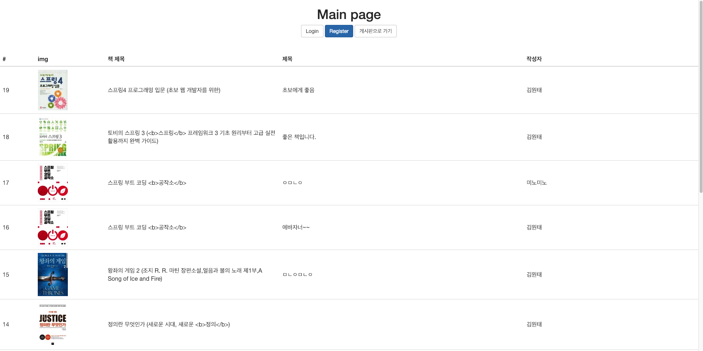
화면
메인
- 모든 사용자들의 리스트
- 로그인 전에는 글을 쓸 수 없습니다.
-

Slide 6
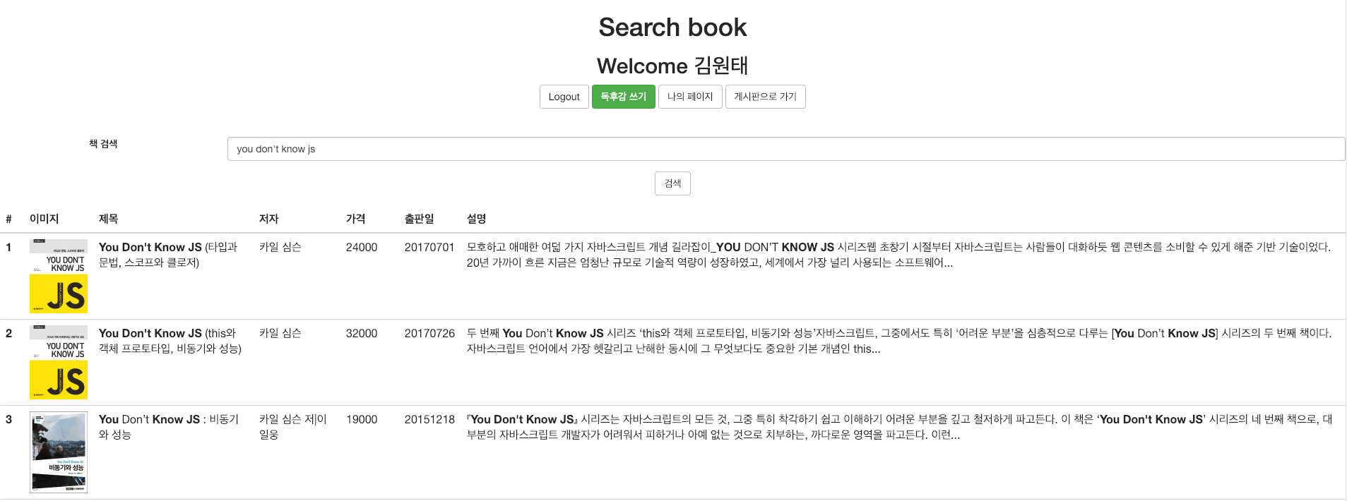
화면
검색
- 네이버 책 api를 사용했습니다.
- 책 이름을 넣고 검색을 누르면 책들이 나옵니다.
- 여기서 하나를 선택하면 다음 화면으로 넘어갑니다.

Slide 7
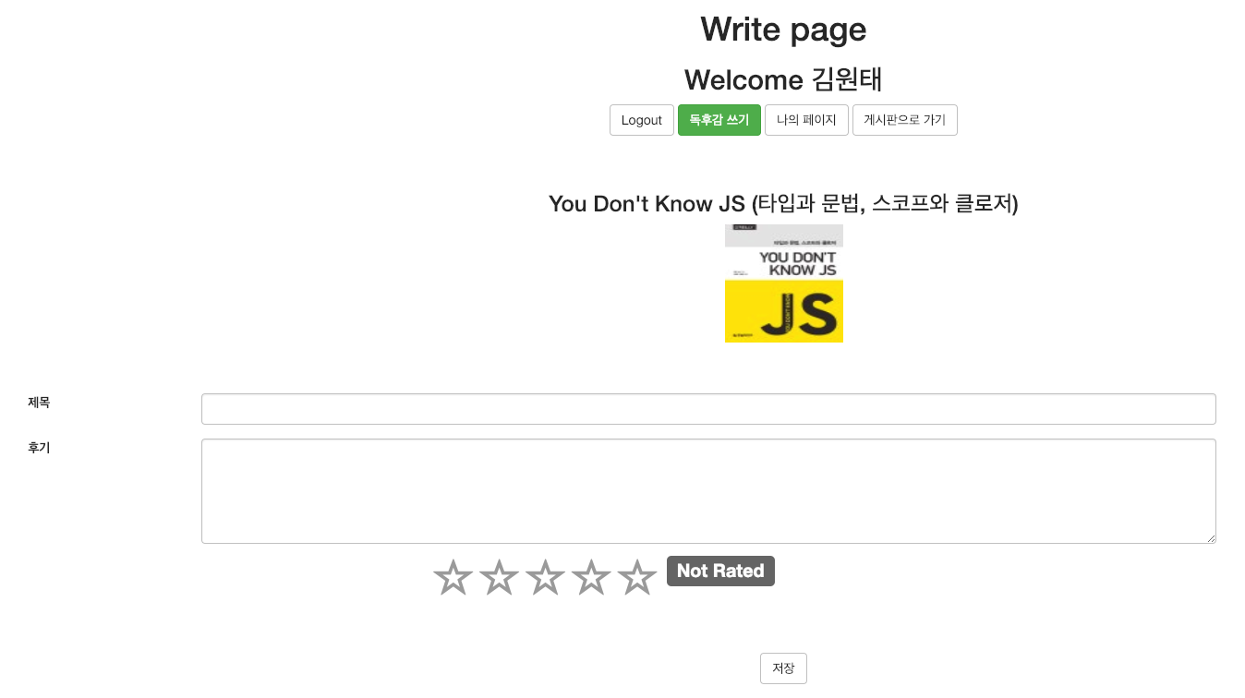
화면
검색
- 제목과 내용을 적고 별점을 넣을 수 있습니다.
- 저장을 누르면 저장이 됩니다.

Slide 8
느낀점
Node.js를 사용한 첫 프로젝트였으며, 자바스크립트로 백엔드와 프론트엔드를 작성하는 재미가 있었습니다.
이를 통해 Promise나 콜백을 조금이나마 이해할 수 있어 만족스러웠습니다.
하지만 Webpack이나 parcel 같은 번들러를 사용하지 않았고, 프론트엔드 프레임워크를 사용해보지 않은 점이 완성하고 나서 아쉬웠습니다.

Slide 9
참고 도서
모던 웹을 위한 node.js 프로그래밍
자바스크립트+jQuery 완전정복 스터디

